Slide 1


Муниципальное автономное дошкольное образовательное учреждение
«Детский сад № 143» г. Хабаровска
Мастер - класс
ТАНГРАМ
«СЕМЬ ДОЩЕЧЕК МАСТЕРСТВА»
Подготовила
Воспитатель МАДОУ № 143
Карпенко О. В.

Slide 2
АКТУАЛЬНОСТЬ
«ДАЙТЕ РЕБЕНКУ ЧТО-НИБУДЬ В РУКИ, ЧТОБЫ ОН НАЧАЛ ДУМАТЬ»
РЕБЕНОК, ПРИУЧЕННЫЙ С РАННЕГО ДЕТСТВА К ДЕЙСТВИЮ ПО ШТАМПУ, ПО ГОТОВОМУ РЕЦЕПТУ «ТИПОВОГО РЕШЕНИЯ» ТЕРЯЕТСЯ ТАМ, ГДЕ ОТ НЕГО ТРЕБУЕТСЯ САМОСТОЯТЕЛЬНОЕ РАЗМЫШЛЕНИЕ И НЕСТАНДАРТНОЕ РЕШЕНИЕ.
ВАЖНО РАЗБУДИТЬ МЫШЛЕНИЕ РЕБЕНКА, СФОРМИРОВАТЬ ПРОИЗВОЛЬНОСТЬ ДЕЙСТВИЙ И ВНИМАНИЯ, ЧТОБЫ ОН НАУЧИЛСЯ НАХОДИТЬ РЕШЕНИЯ САМОСТОЯТЕЛЬНО.
КАК ЭТО СДЕЛАТЬ? КОНЕЧНО, С ПОМОЩЬЮ РАЗВИВАЮЩЕЙ ИГРЫ.
ОДНОЙ ИЗ САМЫХ ИНТЕРЕСНЫХ РАЗВИВАЮЩИХ ИГР ЯВЛЯЕТСЯ ИГРА – ГОЛОВОЛОМКА.
ИГРА - ГОЛОВОЛОМКА – ЭТО ТА ЗАДАЧА, ДЛЯ РЕШЕНИЯ КОТОРОЙ НЕ ТРЕБУЮТСЯ ЗНАНИЯ ВЫСОКОГО УРОВНЯ. ЭТО ЭФФЕКТИВНОЕ СРЕДСТВО РАЗВИТИЯ ПОЗНАВАТЕЛЬНЫХ И МЫСЛИТЕЛЬНЫХ ПРОЦЕССОВ (ВОСПРИЯТИЯ, ВООБРАЖЕНИЯ, ПРОИЗВОЛЬНОГО ВНИМАНИЯ И ПАМЯТИ, ОБРАЗНОГО, ЛОГИЧЕСКОГО, ПРОСТРАНСТВЕННОГО, АНАЛИТИЧЕСКОГО, ЭВРИСТИЧЕСКОГО МЫШЛЕНИЯ, РЕЧИ), КРЕАТИВНОСТИ, СПОСОБНОСТИ НАХОДИТЬ РЕШЕНИЕ НЕТИПОВЫХ ЗАДАЧ.
В ПРОЦЕССЕ ИСПОЛЬЗОВАНИЯ «ТАНГРАМА» В СОВМЕСТНОЙ ДЕЯТЕЛЬНОСТИ С ДЕТЬМИ ПРОИСХОДИТ ОБОГАЩЕНИЕ ПАМЯТИ РЕБЁНКА, АКТИВИЗИРУЮТСЯ ПОЗНАВАТЕЛЬНЫЕ И МЫСЛИТЕЛЬНЫЕ ПРОЦЕССЫ, СОВЕРШЕНСТВУЮТСЯ ОПЕРАЦИИ АНАЛИЗА И СИНТЕЗА, СРАВНЕНИЯ И КЛАССИФИКАЦИИ, ОБОБЩЕНИЯ И ЭКСТРАПОЛЯЦИИ.
У ДЕТЕЙ НАБЛЮДАЮТСЯ ПОЛОЖИТЕЛЬНЫЕ ЭМОЦИИ, РАЗВИВАЮТСЯ КОММУНИКАТИВНЫЕ НАВЫКИ И ОБОГАЩАЕТСЯ РЕЧЬ.
ИГРАЯ, ДЕТИ НЕ ТОЛЬКО ЗАПОМИНАЮТ НАЗВАНИЯ ГЕОМЕТРИЧЕСКИХ ФИГУР, ИХ СВОЙСТВА, ОТЛИЧИТЕЛЬНЫЕ ПРИЗНАКИ, ОБСЛЕДУЮТ ФОРМЫ ЗРИТЕЛЬНЫМ И ОСЯЗАТЕЛЬНО-ДВИГАТЕЛЬНЫМ ПУТЕМ, НО И СВОБОДНО ПЕРЕМЕЩАЮТ ИХ С ЦЕЛЬЮ ПОЛУЧЕНИЯ НОВОГО ОБЪЕКТА. РАЗВИВАЕТСЯ УМЕНИЕ АНАЛИЗИРОВАТЬ ПРОСТЫЕ ИЗОБРАЖЕНИЯ, ВЫДЕЛЯТЬ В НИХ И В ОКРУЖАЮЩИХ ПРЕДМЕТАХ ГЕОМЕТРИЧЕСКИЕ ФОРМЫ, ВИДОИЗМЕНЯТЬ МОДЕЛИ ПУТЕМ СОСТАВЛЕНИЯ ИХ ИЗ ЧАСТЕЙ.
ЛЮБОЗНАТЕЛЬНОСТЬ, АКТИВНОСТЬ, САМОСТОЯТЕЛЬНОСТЬ – ВОТ КАЧЕСТВА, НЕОБХОДИМЫЕ ДЛЯ ПОСЛЕДУЮЩЕЙ УСПЕШНОЙ УЧЕБНОЙ ДЕЯТЕЛЬНОСТИ, КОТОРЫЕ РЕБЕНОК ПРИОБРЕТАЕТ С ПОМОЩЬЮ ИГРЫ – ГОЛОВОЛОМКИ.
ИМЕННО ЭТИ КАЧЕСТВА ЯВЛЯЮТСЯ ЗАЛОГОМ ПОЗНАВАТЕЛЬНОЙ АКТИВНОСТИ, ИНТЕРЕСА К УЧЁБЕ, СПОСОБНОСТИ К САМОСТОЯТЕЛЬНОМУ ПОИСКУ.
КРОМЕ ТОГО, С КАЖДЫМ ПРАВИЛЬНО ВЫПОЛНЕННЫМ ЗАДАНИЕМ РЕБЕНОК ПОПАДАЕТ В СИТУАЦИЮ УСПЕХА, ЧТО, БЕЗУСЛОВНО, ПОВЫШАЕТ ЕГО САМООЦЕНКУ.
НЕСОМНЕННО, ИГРЫ - ГОЛОВОЛОМКИ ЯВЛЯЮТСЯ ОЧЕНЬ ЭФФЕКТИВНЫМ СРЕДСТВОМ ДЛЯ РАЗВИТИЯ ПОЗНАВАТЕЛЬНЫХ И МЫСЛИТЕЛЬНЫХ ПРОЦЕССОВ ДОШКОЛЬНИКА.

Slide 3



Танграм (от китайского «семь дощечек мастерства»)
считается древней игрой, возникшей более 4000 лет назад.
По легенде у одного человека
выпала из рук и разбилась фарфоровая плитка.
Получилось 7 частей, и расстроенный человек попытался поскорее сложить их снова в единое целое,
но результатом стало появление разнообразных фигур:
Занятие оказалось очень увлекательным, впоследствии оно превратилось
в игру и нашло множество поклонников.

Slide 4
ПРАВИЛА ИГРЫ
Суть игры заключается в том, чтобы из семи частей квадрата создавать разнообразные фигуры по образцу или замыслу.
Для этого необходимо использовать все семь «танов», разворачивая их как угодно,
но не накладывая один «тан» на другой даже кончиком.
Изображение силуэта схематично, но его образ вполне угадывается по характерным признакам предмета.
Это могут быть силуэты людей, животных, предметов домашнего обихода, игрушек, цифр, букв и т. д.
Игра знакомит:
с азами геометрии,
понятиями части и целого, величины и формы;
развивает фантазию, мышление (логическое, пространственное, образное, ассоциативное и конструктивное), внимание, сообразительность, воображение, а также эмоционально-волевые качества;
формирует восприятие цвета и формы;
учит действовать по инструкции, соблюдать правила;
способствует выработке усидчивости, терпения, настойчивости и аккуратности;
воспитывает ответственность, серьезное отношение к выполнению поставленной задачи.

Slide 5
«ПЕРВАЯ дощечка мастерства»
Знакомство с танграмом начинается с анализа его частей
ВВ

Slide 6
Игра – головоломка состоит из семи плоскостных фигур или «танов»:
5 треугольников (2 больших, 2 маленьких и 1 среднего),
1 квадрата
И 1 параллелограмма

Slide 7
«ВТОРАЯ дощечка мастерства»
составление НЕСЛОЖНЫХ ФИГУР из 2 – 3 И БОЛЕЕ деталей
ВВ

Slide 8
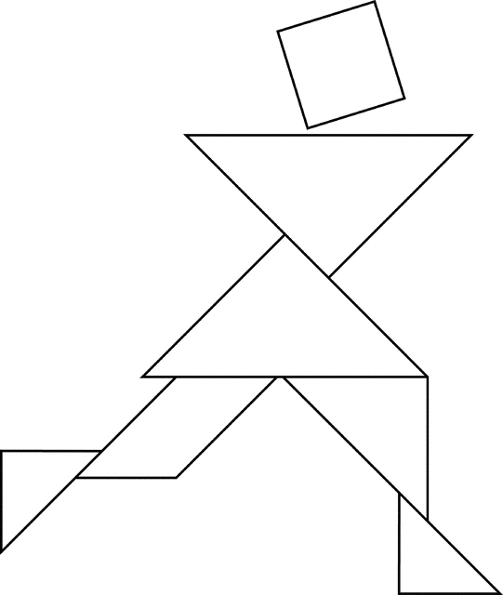
«ТРЕТЬЯ дощечка мастерства»
наложение фигур на схему в натуральную величину
ВВ

Slide 9

«ЧЕТВЕРТАЯ дощечка мастерства»
Составление фигур по схеме
ВВ

Slide 10
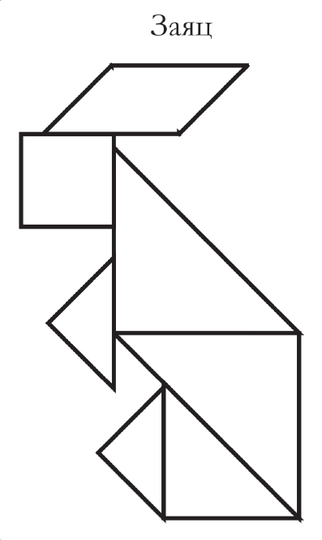
ВВ

Slide 11
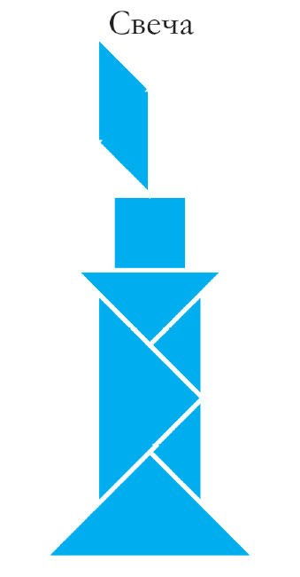
ВВ

Slide 12
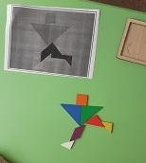
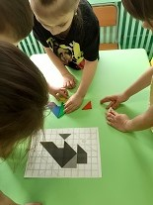
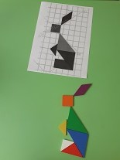
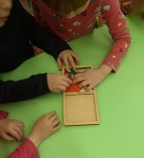
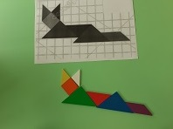
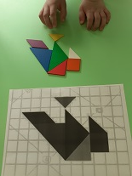
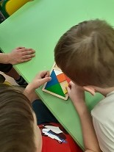

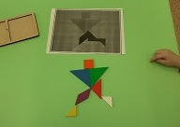

Slide 13
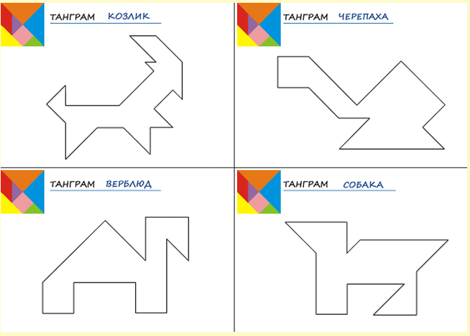
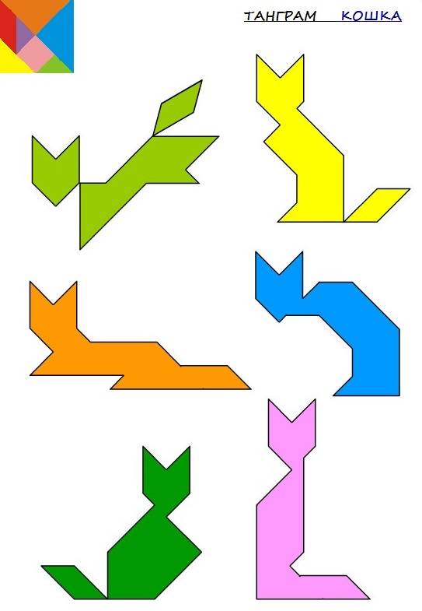
«ПЯТАЯ дощечка мастерства»
Составление фигур по контурной схеме (силуэту)
УРОВНИ «ПЯТОЙ ДОЩЕЧКИ МАСТЕРСТВА»
НОВИЧОК
УЧЕНИК
ПОДМАСТЕРЬЕ
МАСТЕР
ГУРУ (УЧИТЕЛЬ)

Slide 14
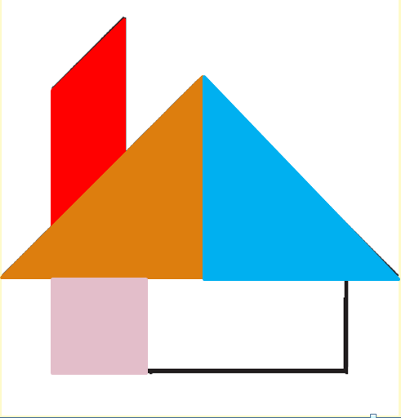
УРОВЕНЬ НОВИЧОК

Slide 15

УРОВЕНЬ УЧЕНИК

Slide 16
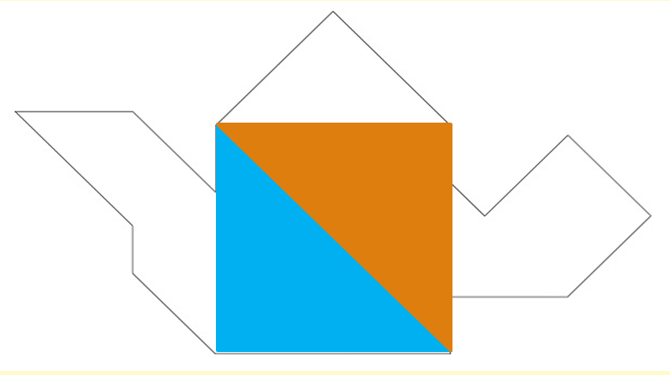
УРОВЕНЬ ПОДМАСТЕРЬЕ

Slide 17

УРОВЕНЬ МАСТЕР
ВВ
ВВ

Slide 18
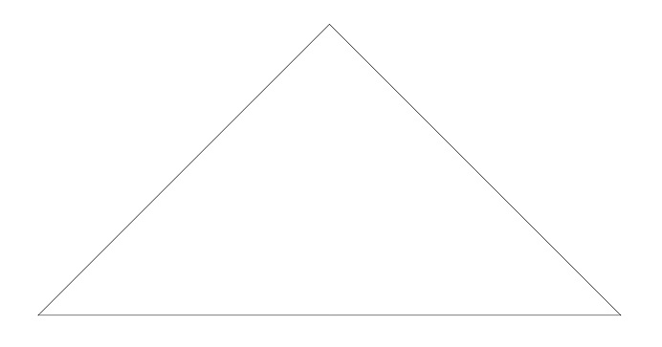
УРОВЕНЬ ГУРУ (УЧИТЕЛЬ)

Slide 19
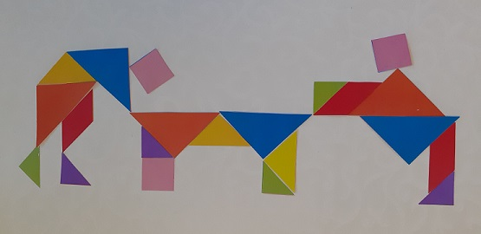

«ШЕСТАЯ дощечка мастерства»
Использование нескольких комплектов танграмА
для Составления сюжетНОЙ КАРТИНКИ
НАПРИМЕР, В КНИГЕ Я. И. ПЕРЕЛЬМАНА «ВЕСЁЛЫЕ ЗАДАЧИ» ЕСТЬ КАРТИНКА
«ИГРА В БИЛЬЯРД» ИЗ 3-х КОМПЛЕКТОВ ТАНГРАМА.

Slide 20

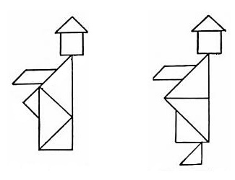
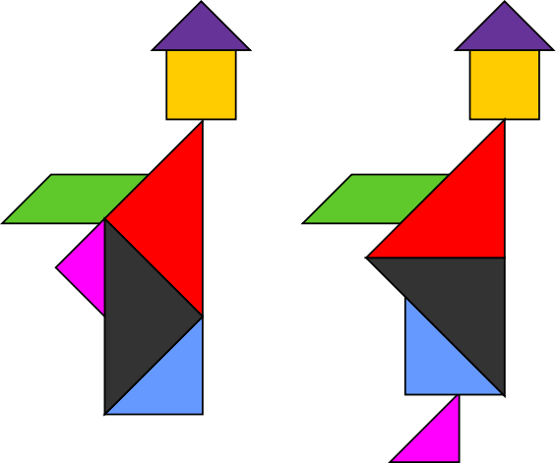
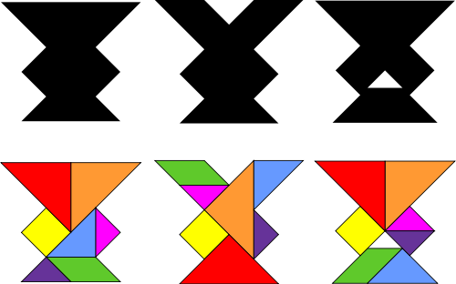
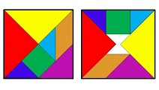
ПАРАДОКСЫ ТАНГРАМА
Парадокс заключается в следующем:
каждый раз полностью используя весь набор, можно сложить две или более фигуры, одновременно и отличающиеся, и похожие друг на друга.
МОНАХ
ЧАША
ТАНГРАМ

Slide 21

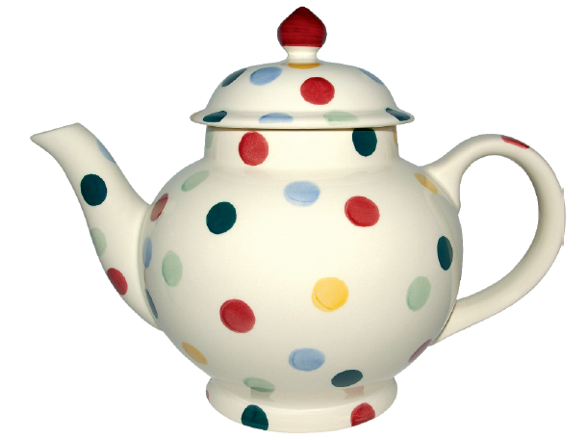
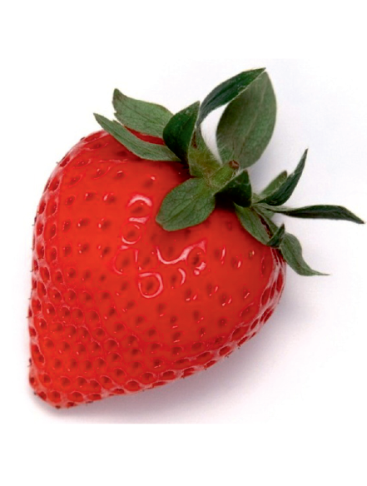
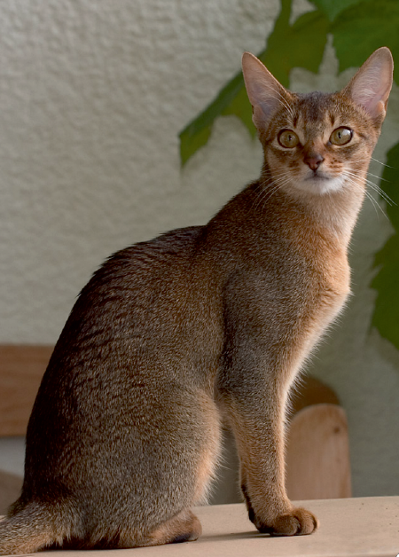
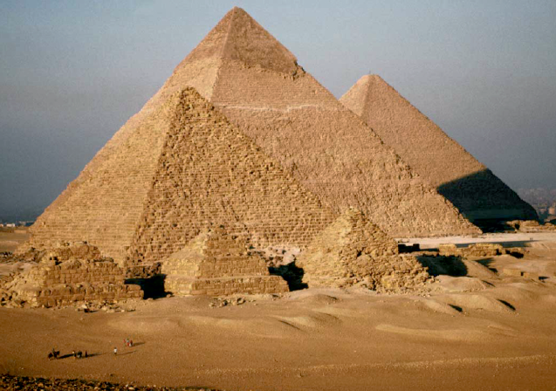
«СЕДЬМАЯ дощечка мастерства»
Составление фигур по карточкам с изображениями объектов

Slide 22
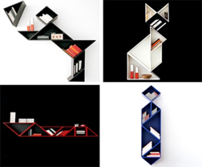
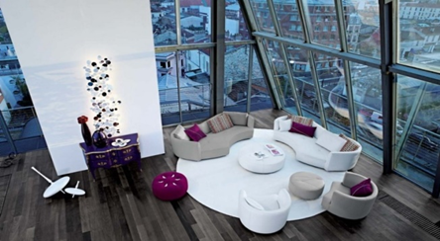
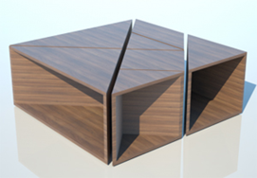
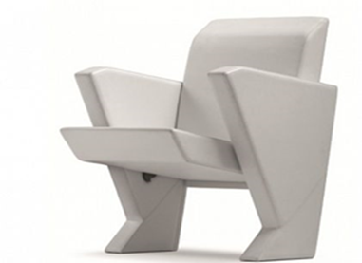
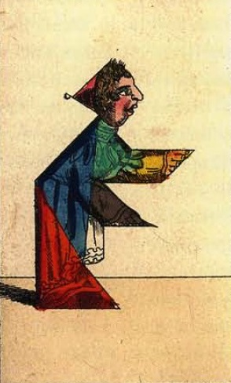
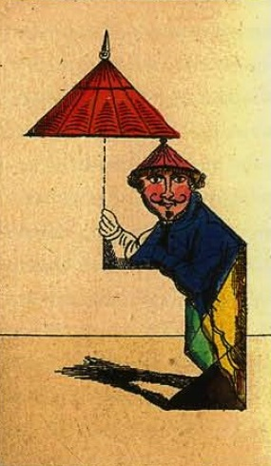
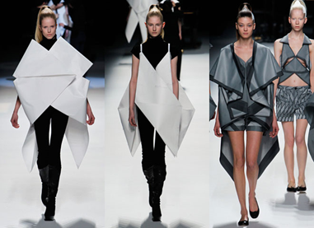
ТАНГРАМ В ЖИЗНИ

Slide 23
СПАСИБО ЗА ВНИМАНИЕ!
МЫШЛЕНИЕ
В
О
О
Б
Р
А
Ж
Е
Н
И
Е
В
О
С
П
Р
И
Я
Т
И
Е
В
О
Л
Я
П
А
М
Я
Т
Ь
ВНИМАНИЕ
Р
Е
Ч
Ь

